Slide 4
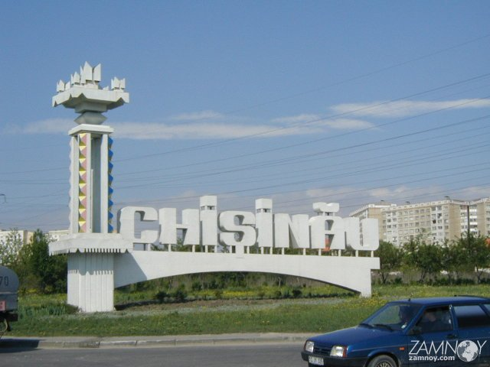
Республика Молдова
Кишинёв

Slide 5
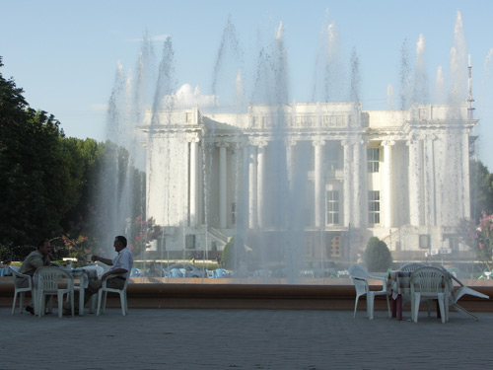
Таджикистан
Душанбе

Slide 6
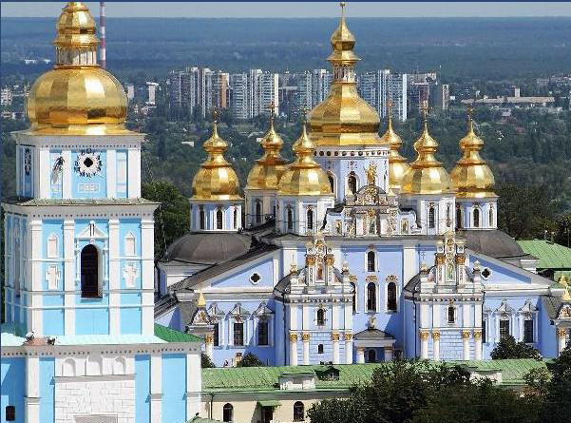
Украина
Киев

Slide 7
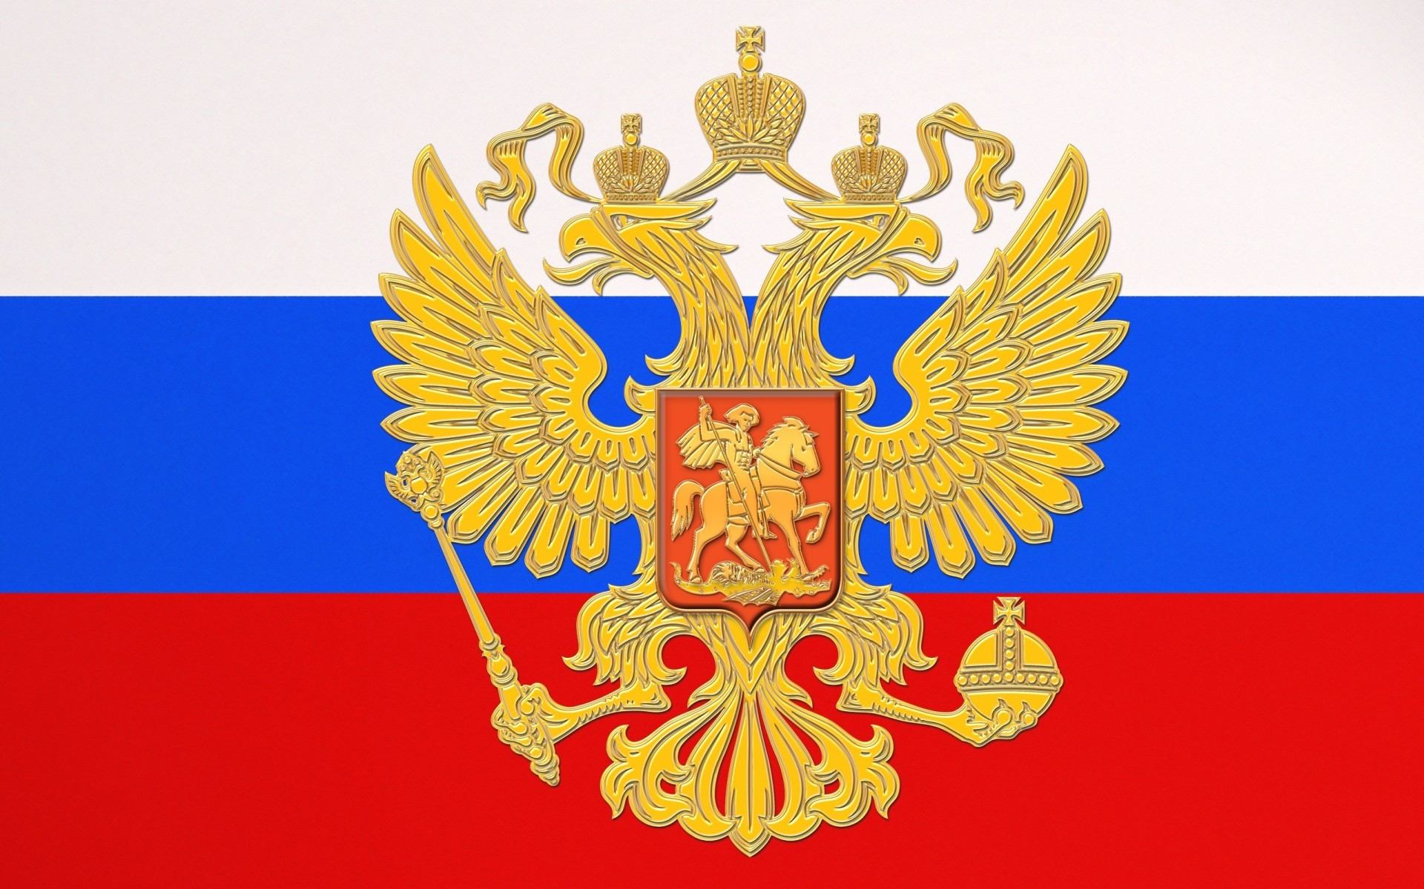

Slide 8
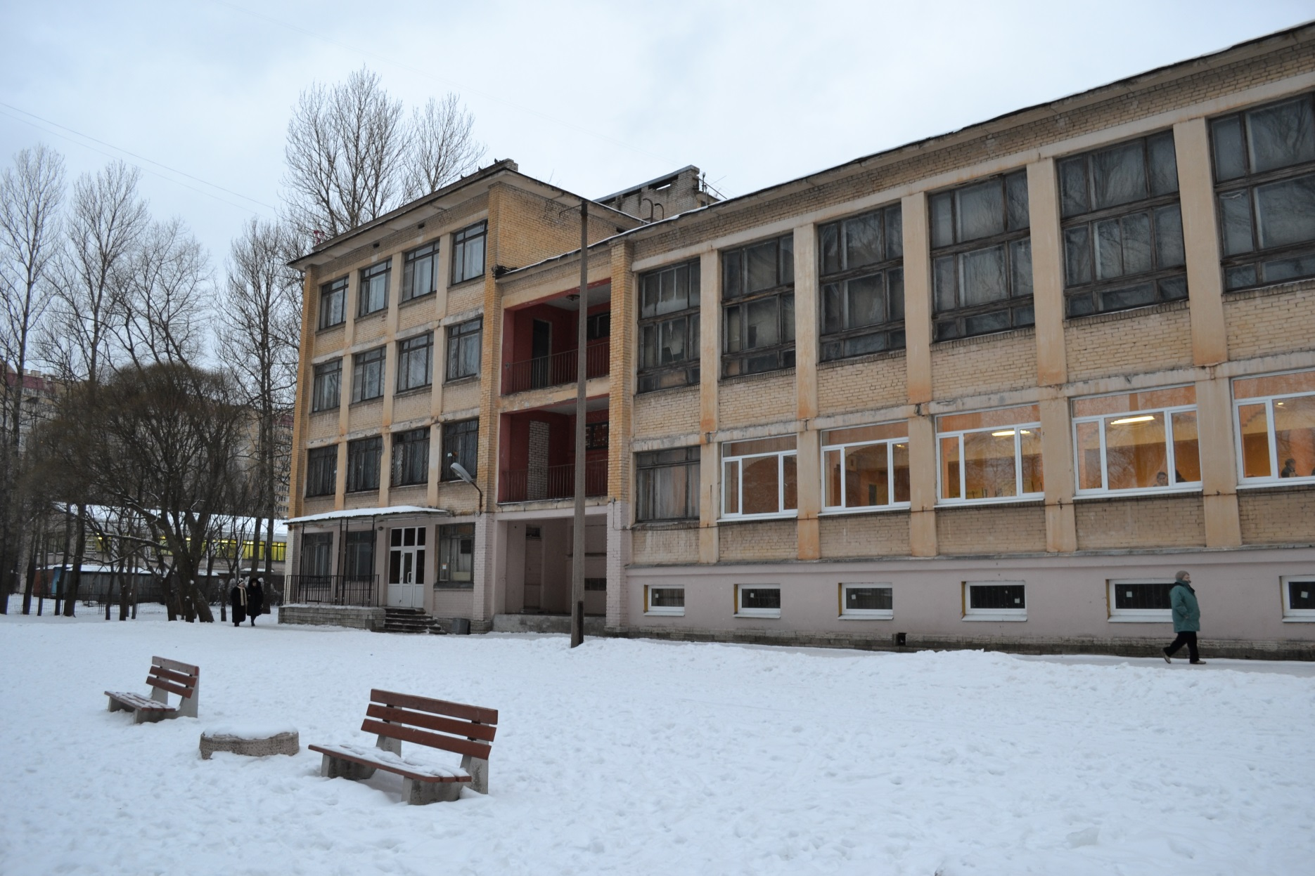
Школа-интернат №28

